Slide 1
Google Analytics在移动客户端的应用
2012-5-1

Slide 2
一、使用google统计分析工具的流程
二、代码实现
三、结果分析
四、参考网址

Slide 3
一、使用google统计分析工具的流程
1）如果有google账户，可以直接登陆，如果没有，注册一个，注册邮箱可以用gmail邮箱，也可以用其他的邮箱
http://www.google.cn/intl/zh-CN_ALL/analytics/
注册完成后，会生成一个google统计的accoudId，格式为“UA-xxxxxxxx-x”。比如UA-31202960-1

Slide 4
2） 在程序初始化Google分析对象的时候，需要用到这个accoudId。这样程序就跟你的 Google Analytics账户关联起来
3）进入Google分析账号查看你的行为结果，比如你看了哪个页面，点击了哪些按钮等

Slide 5
二、代码实现
1）在程序中引入Google Analytics SDK，包括一个头文件GANTracker.h和一个库libGoogleAnalytics。
并添加Xcode自带的CFNetwork.framework和libsqlite3.0.dylib

Slide 6
2）在程序的入口处初始化GANTracker对象：
- (BOOL)application:(UIApplication *)application didFinishLaunchingWithOptions:(NSDictionary *)launchOptions
{
……
[[GANTracker sharedTracker] startTrackerWithAccountID:kGANAccountId
dispatchPeriod:kGANDispatchPeriodSec
delegate:self];
……
}
在程序结束的地方调用停止分析的接口：
- (void)dealloc
{
[[GANTracker sharedTracker] stopTracker];
[super dealloc];
}

Slide 7
3）在需要分析的地方加上分析接口
比如要统计某页面被浏览了多少次，可以在
-(void)viewDidAppear:方法中调用
[GANTracker sharedTracker] trackPageview:@"/第1页" withError:&error]

Slide 8
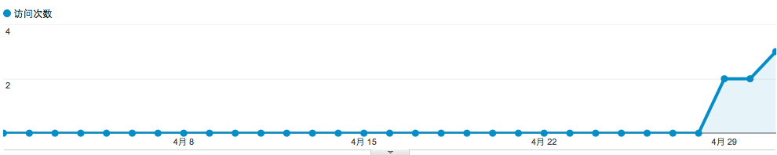
三、结果分析

Slide 9
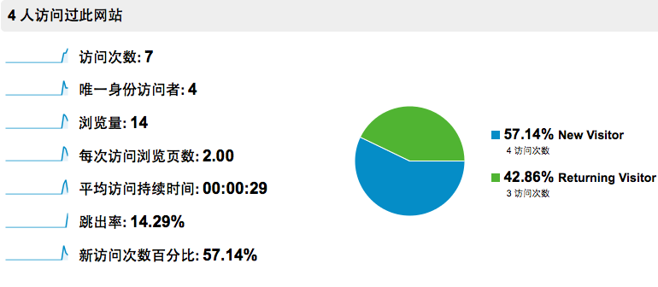
访问概览
Note: 跳出率 = 浏览单页即退出的次数/访问次数

Slide 10

语言和地理位置

Slide 11
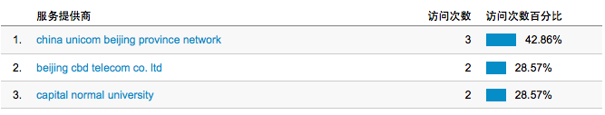
设备信息

Slide 12
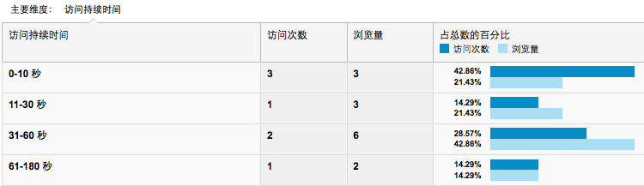
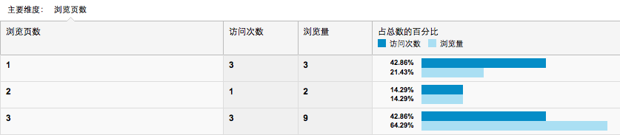
浏览时间和页数

Slide 13
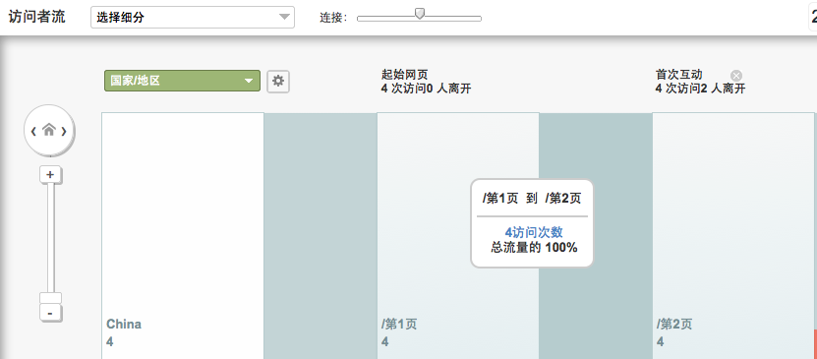
访问者流

Slide 14
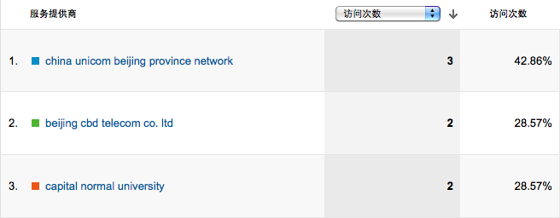
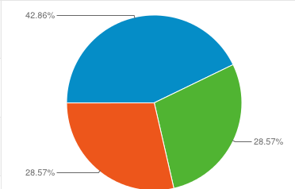
网络服务提供商

Slide 15
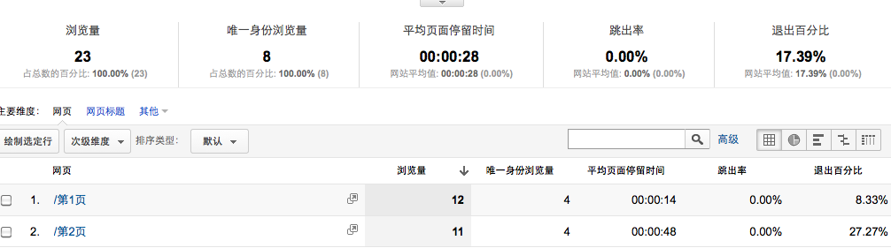
网页内容

Slide 16
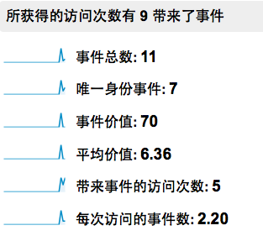
事件概览

Slide 17
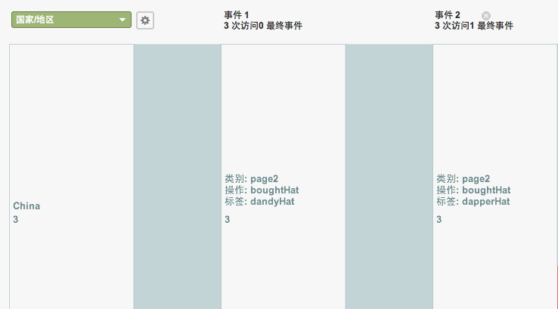
事件流

Slide 18
四、参考文档
https://developers.google.com/analytics/devguides/collection/ios/?hl=zh-CN
http://support.google.com/analytics/bin/answer.py?hl=zh-Hans&answer=1006271

